Slide 1

BAKAI
KTMÜ Kurumsal Bilgi Asistanı
Yrd. Doç. Dr. Abdulkadir Şeker
Proje yürütücüsü ve web uygulamasının geliştiricisi
KTMÜ BAP KTMU-BAP-2026.FB.05
Notes:
Yaklaşık 35 saniye. Sayın Rektörüm, BAKAI üniversitemizin resmî belgelerine dayanarak Türkçe sorulara kaynaklarıyla cevap veren kurumsal bilgi asistanıdır. KTMÜ BAP projemiz kapsamında geliştirdiğim uygulama üniversite sunucusunda çalışıyor. Bugün çalışan sistemi ve personelimizin katılımıyla ilerletebileceğimiz değerlendirme adımını sunacağım.
Kaynaklar:
https://bakai.manas.edu.kg/hakkinda
frontend/app/lib/project.ts
docs/deployment/ktmu.md

Slide 2
Projenin kimliği
Manas Destanı’ndaki
bilge danışman Bakay
KTMÜ BAP
KTMU-BAP-2026.FB.05
BAKAY: RAG Destekli
Kurumsal Bilgi Erişim
ve Danışma Sistemi
Kültürel kökeni, kurumsal bilgiye
rehberlik etme amacıyla buluşturan ad
Mühendislik Fakültesi
Bilgisayar Mühendisliği Bölümü
02
Notes:
Yaklaşık 40 saniye. BAKAI adını Manas Destanı’ndaki bilge danışman Bakay’dan alıyor. BAP başvurusundaki tarihsel ad BAKAY, aynı zamanda Bütünleşik Akıllı Kurumsal Asistan Yazılımı açılımına sahip. Ürün adını BAKAI olarak kullanıyoruz. Resmî BAP adı ve numarası değişmiyor. Uygulamayı Bilgisayar Mühendisliği Bölümünde yürütülen bu araştırma projesi kapsamında geliştirdim.
Kaynaklar:
https://bakai.manas.edu.kg/hakkinda
frontend/app/lib/project.ts
BAP_Files/BAP_Basvuru_Formu_TR.pdf

Slide 3
Kurumsal bilgiye erişim
Öğrenci, aday öğrenci
ve personel için Türkçe soru-cevap
Mevzuat, kayıt süreçleri, burslar ve üniversite hizmetleri
İlgili belge bölümlerine dayanan yanıt ve kaynak bağlantısı
39.659
indekslenmiş belge parçası
18 Ekim 2026 canlı sistem kaydı
03
Notes:
Yaklaşık 45 saniye. Öğrencilerimiz, adaylarımız ve personelimiz bir sorunun cevabını farklı web sayfalarında veya uzun yönetmeliklerde arayabiliyor. BAKAI’nin amacı, doğal dilde sorulan soruyu ilgili belge bölümleriyle buluşturmak ve cevabın dayanağını görünür kılmak. Beklenen fayda bilgi arama ve tekrarlanan yönlendirme yükünü azaltmak. Bu faydanın büyüklüğünü henüz ölçtüğümüzü iddia etmiyoruz. İndeks sayısı belge veya kullanıcı sayısı değildir.
Kaynaklar:
README.md
backend/app/rag/pipeline.py
Canlı /api/health: 18 Ekim 2026, indexed_chunks=39659

Slide 4
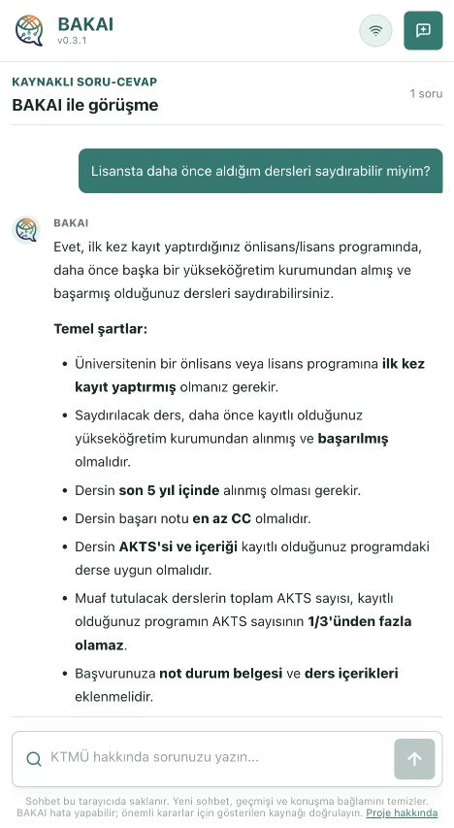
Yanıt ve dayandığı kaynak
“Lisansta daha önce aldığım
dersleri saydırabilir miyim?”
İlgili belge bölümlerini bulur
Yanıtı bulunan kaynaklarla hazırlar
Belgeyi açıp doğrulamaya imkân verir
Önemli işlemlerde kaynak ve yetkili birim kontrolü gerekir.
04
Notes:
Yaklaşık 50 saniye. Burada canlı sitede kayıtlı gerçek bir görüşmenin ekran görüntüsü var. Örnek soru, lisansta daha önce alınan derslerin saydırılması. Sistem ilgili belge bölümlerini buluyor, yanıtı hazırlıyor ve kaynak parçalarını belge bağlantısıyla birlikte sunuyor. Ekran görüntüsü genel doğruluk oranının kanıtı değildir. Kullanıcı kaynak belgesine geçerek koşulları kontrol edebiliyor. Sonucun doğruluğu, kaynağın yürürlüğü ve eksik koşullar birim uzmanları tarafından değerlendirilmelidir. Model eğitiminden söz etmek yerine belgeye dayalı yanıt üretimini anlatın.
Kaynaklar:
https://bakai.manas.edu.kg/
assets/bakai-ornek-yanit.png: 18 Ekim 2026 canlı arayüz görüntüsü
backend/app/rag/pipeline.py

Slide 5
Canlı işletim ve koruma
İzleme
Sağlık, yanıt süresi, hata ve maliyet kayıtları
Trafik koruması
IP başına 30 soru/dakika ve şüpheli trafik doğrulaması
Yedekleme
Her gece 02.00 Bişkek, şifreli Google Drive yedeği
Yönetici bildirimi
Arıza, yedek gecikmesi ve maliyet uyarıları e-postayla
05
Notes:
Yaklaşık 50 saniye. Uygulama üniversite sunucusunda çalışıyor. Dakikalık izleme sistem sağlığını, yanıt sürelerini, hata ve maliyet kayıtlarını takip ediyor. Yönetim ekranı parola korumalı. Soru sınırı IP başına dakikada 30, başka ortak kotalar da var. Bu kural her kullanıcı için ayrı hesap kotası anlamına gelmez. Şüpheli trafikte Turnstile doğrulaması devreye giriyor. Her gece Bişkek saatiyle 02.00’de şifreli yedek Drive’a aktarılıyor. Drive’dan indirilen kopyayla gerçek geri yükleme doğrulandı. E-posta alarmı kurulumu bugün gerçek gelen kutusu teslimatıyla doğrulandı. Koruma önlemleri sıfır risk garantisi vermez.
Kaynaklar:
docs/deployment/operations.md
collab/board.md: canlı rate limit 30/dakika, 13 Ekim
backend/app/alerts.py

Slide 6
Maliyet ve bütçe takibi
≈ 1,28 USD
1.000 yanıt için pilot tüketimine dayalı tahmin
9 Ekim 2026, Haiku adaptive/medium
30 yanıtın kayıtlı API maliyeti: 0,0383 USD
Günlük 1 USD eşiğinde e-posta uyarısı
Tahmin yalnız LLM kullanımını kapsar. 1 USD uyarı eşiğidir, harcama tavanı değildir.
06
Notes:
Yaklaşık 50 saniye. Canlı yanıt üretiminde Haiku 5.5 kullanıyoruz. Buradaki tutar, 9 Ekim tarihli geliştirme pilotunda adaptive/medium ayarında bulunan 30 yanıtın toplam token maliyeti tahmini. 0,0382614 USD toplamını bin yanıta ölçeklediğimizde yaklaşık 1,28 USD çıkıyor. Bu, güncel tarife taahhüdü veya gelecekteki kullanım bütçesi değildir. Yanıt uzunluğu, düşünme tokenları ve sağlayıcı tarifesi maliyeti değiştirir. Sunucu ve diğer hizmet giderlerini kapsamaz. Canlı panel kullanım sayaçlarından maliyeti tahmin ediyor. Günlük 1 USD eşiği e-posta uyarısı gönderiyor, harcamayı otomatik durdurmuyor.
Kaynaklar:
docs/evaluation/2026-10-09-haiku/report.md: 30 soru, adaptive/medium, 0.0382614 USD
docs/deployment/operations.md
Canlı /api/health: llm_model=claude-haiku-5-5

Slide 7
Birimlerle yanıt değerlendirmesi
Birim katkısı
Gerçek soru, beklenen yanıt ve güncel resmî kaynak
Ortak inceleme
Yanıt doğruluğu, eksik koşullar ve kaynak uygunluğu
İyileştirme
Eksik kaynakları tamamlama ve hatalı yanıtları düzeltme
Kurum çapındaki doğruluk değerlendirmesi bu aşamada yapılacak.
07
Notes:
Yaklaşık 50 saniye. Sunum sonrasında rektörlüğün yönlendirmesiyle personelimizden kendi alanlarında gerçek sorular ve beklenen cevapları isteyebiliriz. Her cevap için yürürlükteki belge veya resmî sayfa bağlantısı da gerekir. BAKAI yanıtlarını bu beklentilerle karşılaştırır, hata veya eksik koşulları ilgili birimle inceleriz. Sonra kaynakları ve sistemi düzeltip aynı soruları tekrar değerlendiririz. Bu aşama planlanan kurum içi değerlendirmedir, tamamlanmış bir doğruluk testi değildir. Pilot deneyleri genel doğruluk yüzdesi olarak sunmayın. Kimlik numarası ve öğrenciye özel kişisel dosyalar yerine anonimleştirilmiş örnekler isteyin.
Kaynaklar:
Kullanıcı yönlendirmesi: kalite değerlendirmesi sunumdan sonra personelin soru-cevaplarıyla
docs/evaluation/gold-v1/README.md

Slide 8
Canlı gösterim
bakai.manas.edu.kg
1 Türkçe bir soru
2 Yanıtın koşulları ve kapsamı
3 Kaynak bölümü ve asıl belge
4 Yönetim ekranında sağlık ve maliyet özeti
08
Notes:
Yaklaşık 2 dakika. Sunumdan tarayıcıya geçin ve bakai.manas.edu.kg adresini açın. Önce mevcut kayıtlı örneği gösterebilir veya yeni bir soru sorabilirsiniz. Örnek: “Lisansta daha önce aldığım dersleri saydırabilir miyim?” Yanıt gelince koşullara ve metnin sonundaki belge bağlantısına dikkat çekin. “5 kaynak parçası” düğmesini açıp ilgili bölümün başlığını gösterin. Sayı her sorguda değişebilir. Bağlantıyı yeni sekmede açıp belgenin dayanağını gösterin. Yönetim paneli kullanılacaksa sunum öncesi özel giriş yapın ve yalnız toplu sağlık/maliyet alanlarını gösterin. Sorgu ayrıntılarındaki kişisel bilgileri yansıtmayın. Yanıt gecikirse kaydedilmiş örneğe veya önceki slayttaki gerçek ekran görüntüsüne dönün. Sonraki slayta geçerek birimlerin katkı talebiyle kapatın.
Kaynaklar:
https://bakai.manas.edu.kg/
Demo-ve-konusma-notlari.md

Slide 9
Birimlerin katılımıyla kurumsal pilot
İlgili birimlerden gerçek sorular
ve kaynaklı beklenen yanıtlar
Değerlendirme sonuçlarıyla kapsamı ve yanıt kalitesini geliştirme
bakai.manas.edu.kg
09
Notes:
Yaklaşık 35 saniye. BAKAI’nin çalışan uygulaması hazır. Bir sonraki adımımız personelimizin soruları ve uzman bilgisiyle yanıt kalitesini kurum içinde değerlendirmek. Rektörlüğümüzün ilgili birimlerden soruları, beklenen cevapları ve güncel kaynakları istemesi bu aşamayı başlatabilir. İlgili birimlerde kaynakları güncel tutacak bir irtibat kişisi belirlemek de süreci sürdürülebilir kılar. Bu aşamada geniş kapsamlı veya kesin bir doğruluk oranı taahhüt etmiyoruz. Teşekkür edip soruları alın.
Kaynaklar:
Kullanıcının rektörlük sunumu ve personel soru-cevap değerlendirmesi planı
https://bakai.manas.edu.kg/hakkinda

